Slide 1
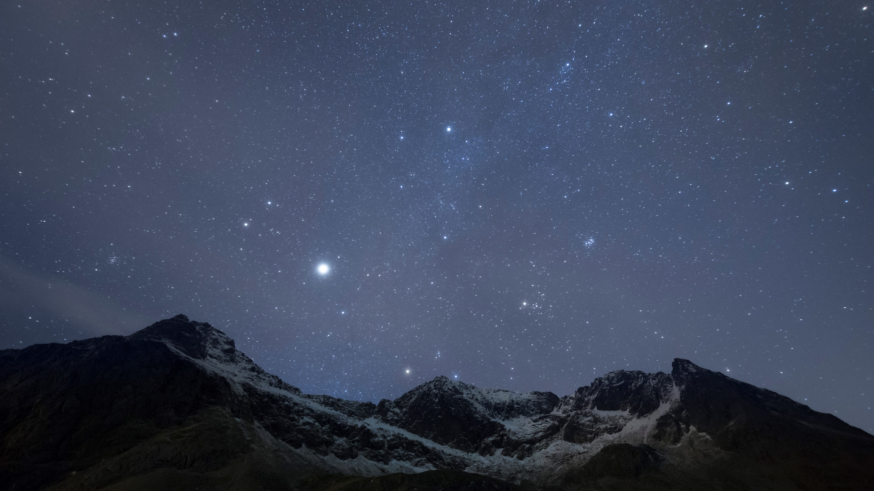
Wunder
Marvin Aichinger

Slide 2
Was sind Wunder?
Als Wunder wird ein Außergewöhnliches, den Naturgesetzen oder der Erfahrung wiedersprechendes Geschehen bezeichnet.
Wunder werden oft einer göttlichen Macht oder übernatürlichen Kräften zugeschrieben.
Ein Wunder ist immer ein nicht erklärbares Ereignis.
Notes:
Was ist ein Wunder?
In der deutschen Sprache wird ein Wunder als etwas Außergewöhnliches, den Naturgesetzen oder der Erfahrung wiedersprechendes Geschehen definiert. Ein Wunder ist für uns immer etwas Unglaubliches, etwas das uns zum Staunen bringt und für uns nicht erklärbar ist. Wenn wir von einem Wunder sprechen, dann ist das immer etwas Unerwartetes. Daher werden Wunder oft übernatürlichen Kräften oder der göttlichen Macht zugeschrieben. Der Glauben spielt also bei Wundern eine große Rolle.

Slide 3
Gibt es Wunder?
Man kann nur an Wunder glauben oder nicht
Notes:
Gibt es Wunder?
Eine große Frage dabei ist natürlich wie weit der Mensch unsere Welt, unser Universum erforschen kann. Es gibt Leute, die sagen, dass es immer etwas geben wird, dass die Menschheit einfach nicht verstehen kann. Und andere sagen, dass sich alles mit genug Wissenschaft und genug Neugierde erklären lässt. Wie weit kann die Menschheit mit seiner Neugierde kommen? Das ist natürlich eine riesige Diskussion, bei der man niemals zu einem Ende kommen würde. Weil wir können uns einfach nicht vorstellen wie groß unser Universum ist. Wie schaut es zum Beispiel bei Dimensionen aus? Es ist eine Sache zu Diskutieren wie groß unser Universum ist, was ist aber wenn unser Universum in einer Dimension über uns, also die 4. Dimension gekrümmt ist? Wie eine 2-dimensionale Fläche zu einer Kugel gekrümmt ist. Wir würden einfach im Kreis bewegen. Und auch wenn wir das Erkennen würden, dass wir uns von der einen Seite des Universums zur anderen Teleportieren, können wir dann in die 4. Dimension reisen. Die Frage, ob es Wunder gibt, ist also größer als nur ob wie unser ganzes Universum erforschen können, ganz im Gegenteil es ist die Frage, ob wir ALLES erforschen können. Würde ein Mensch aber alles erforschen würde man automatisch auch jede Religion widerlegen. Religion und Wunder gehören also zusammen. Man kann nur an Wunder glauben oder nicht.

Slide 4
Wer glaubt an Wunder?
51% der deutschen Bevölkerung glauben an Wunder. (2017)
Kleiner Unterschied zwischen den Geschlechtern, Frauen tendieren eher dazu an Wunder zu glauben.
Ansonsten kein Unterschied zwischen den verschiedenen Bevölkerungsgruppen.
Notes:
Wer glaubt an Wunder?
Die Institution für Demoskopie fand ende 2017 heraus, dass die Anzahl der Menschen in Deutschland, die an Wunder glauben seit 1986 von 33% auf 51% angestiegen ist. Es glauben also über die hälfte aller Deutschen an Wunder. Dabei lässt sich erkennen, dass vor allem Frauen etwas mehr dazu geneigt sind an Wunder und wundersame Ereignisse zu glauben. Abgesehen davon ist es jedoch nicht möglich unterschiede zwischen den Bevölkerungsgruppen zu erkennen. Das Alter, die Bildung sowie die soziale Schicht spielen keine Rolle. Es gibt überall Personen, die an Wunder glauben und auch überall welche die nicht daran glauben. Auch innerhalb einer Religion kann es Leute geben, die vielleicht nicht an Wunder glauben, die zwar an einen Gott glauben aber nicht daran glauben, dass dieser in unsere Welt mittels Wunder eingreift.

Slide 5
Wunder für die Kirche
Von Gott, Engeln oder einem Heiligen gewirkter übernatürlicher Vorgang.
Sie stellen für viele einen Beweis für Gott dar.
Zum Beispiel:
Totenerweckung
Plötzliche Heilung mit einem Wort
Stoppen einer Naturgewalt
…
Notes:
Was ist aber ein Wunder für die Kirche?
Für die Kirche ist, ähnlich wie im deutschen Sprachgebrauch üblich, ein Wunder etwas unnatürliches, beziehungsweise ein übernatürlicher Vorgang, der von Gott, einem Engel oder einem heiligen Menschen gewirkt wird. Für viele Gläubiger stellen Wunder einen Beweis für Gottes Existenz dar oder zum Beispiel sind für viele die Wunder Jesus ein Beweis dafür, dass er der Sohn Gottes ist. Beispiele für kirchliche Wunder sind Totenweckungen, Heilung von Krankheiten durch ein Wort, das Stoppen von Naturgewalten, Naturkatastrophen zur Rettung von Menschen, …

Slide 6
Anerkennung von Wundern
Bevor etwas von der Kirche als Wunder anerkannt wird, muss dieses Ereignis sorgfältig geprüft und dokumentiert werden.
Es muss geprüft werden, ob es keine einfache wissenschaftliche Erklärung dafür gibt.
Notes:
Anerkennung von Wundern
Bevor etwas von der Kirche als Wunder anerkannt wird, muss dieses Ereignis sorgfältig geprüft und dokumentiert werden. Es muss geprüft werden, ob es keine einfache wissenschaftliche Erklärung dafür gibt. Dafür gibt es einen sehr sehr langen Prozess. Interessant ist jedoch, dass es für die wissenschaftliche Prüfung ein medizinisches Komitee gibt, das ungewöhnliche Heilungen aus wissenschaftlicher Sicht überprüft. In diesem Kommission sitzen Professoren und Ärzte, die überprüfen ob eine Krankheit zum Beispiel nicht durch eine Vorbehandlung geheilt worden ist. Auch nachdem dieses Komitee den Fall als unerklärlich einstuft, ist dieses Ereignis noch lange kein Wunder. Die katholische Kirche hat dann noch einen langen Prozess, der durchlaufen werden muss, damit etwas als Wunder gilt. Letztendlich werden nur sehr wenige Ereignisse auch als Wunder. Was ich an diesem medizinischen Komitee interessant finde, ist das bei dieser Prüfung Wissenschaft und Religion sich einig sein müssen. In dem Fall gehen Wissenschaft und Religion Hand in Hand.

